Slide 1

SUPBANK CRYPTO-CURRENCY PLATFORM
Adry JOSEPH-AUGUSTIN
Brice MIRAM-MARTHE-ROSE
Frédéric ECANVIL

Slide 2
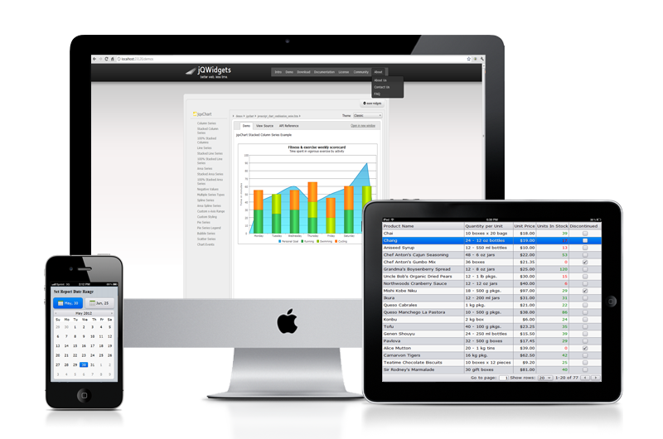
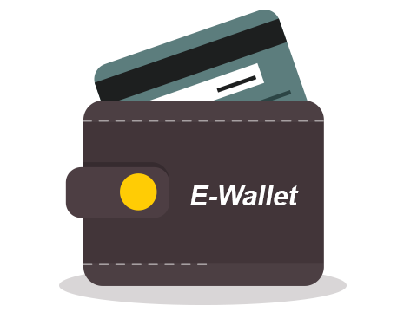
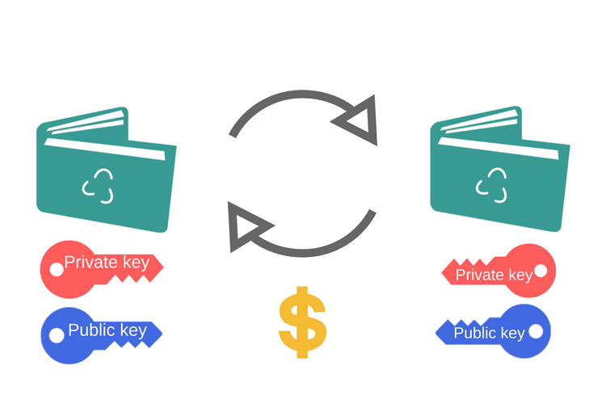
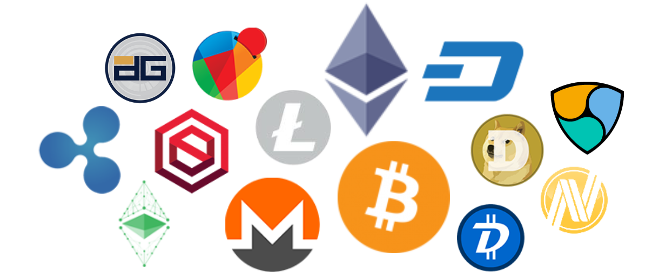
C’est quoi SUPBANK?

Slide 3

Lead Dev
L’ équipe scrum de SUPBANK
Product Owner
Scrum Master
Frédéric ECANVIL
Brice MIRAM
Adry JOSEPH-AUGUSTE

Slide 4






Les outils scrum

Slide 5
Dashboard : Trello

Slide 6
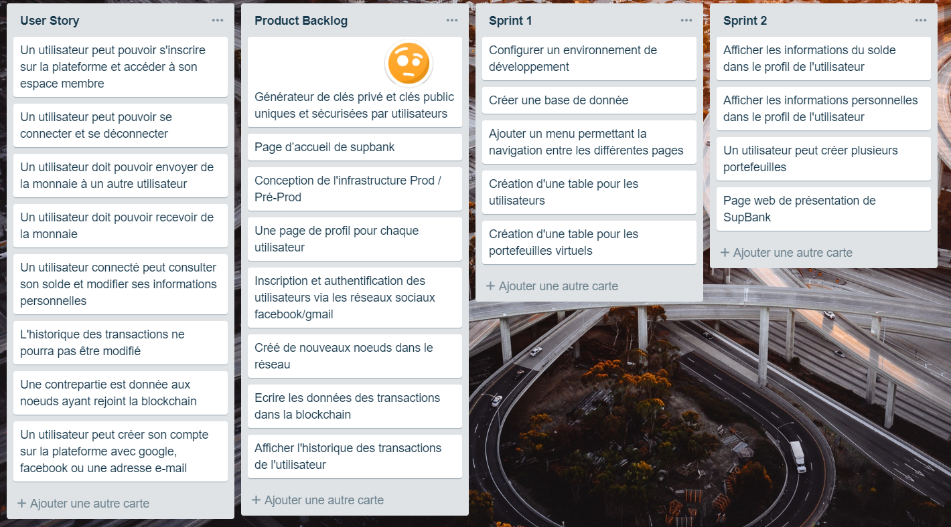

Slide 7
User Stories / User Point ( PDF )
User Story | Complexité User Points | Durée
Un utilisateur peut pouvoir s'inscrire sur la plateforme et accéder à son espace membre | 3 | 7 jours
Un utilisateur peut pouvoir se connecter et se déconnecter | 1 | 2 jours
Un utilisateur droit pouvoir créer un nouveau portefeuille et gérer son lien crypté | 7 | 14 jours
Un utilisateur droit pouvoir se connecter puis envoyer des cryptos a un autre utilisateur via la plateforme | 10 | 31 jours
Un utilisateur droit pouvoir recevoir des cryptomonnaie via sont liens unique | 10 | 31 jours
Un utilisateur doit pouvoir via l'espace membre consulter son solde et modifier ses informations personnelles | 5 | 7 jours
Les serveurs et le service devront être sécurisés | 5 | Contact de maintenance
Les nœuds peuvent recevoir des compensations lors de leurs fonctionnement | 9 | 21 jours
Un utilisateur peut créer son compte sur la plateforme avec google ou Facebook | 3 | 7 jours

Slide 8
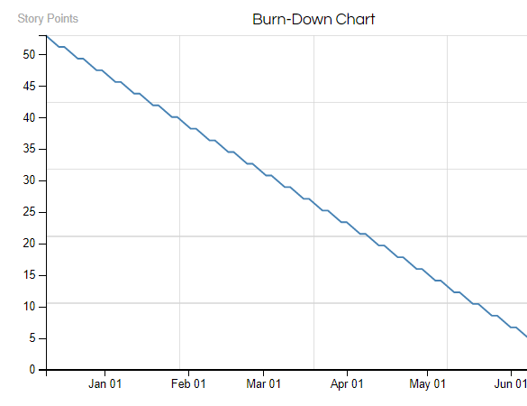
Burn-down chart

Slide 9
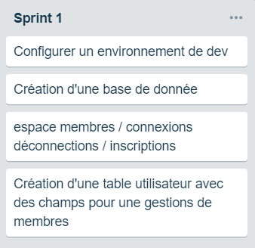
Sprint 1
Aucune difficultés
Le sprint à été bien planifié
Les taches du sprint on été réalisé dans les temps

Slide 10
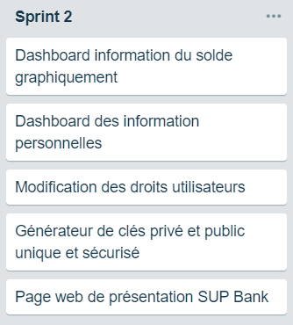
Sprint 2
Des problemes on été rencontrés au niveau du générateur de clé privé clé public.
Nous devrons planifier une feature supplémentaire pour le Sprint 3 .

Slide 11
Daly Meeting Sprint 2
Sur quel fonctionnalité à t’on travaillé hier ?
Sur quoi travail t’on ?
Qu’elles sont les difficultés rencontrées ?
Que met t’on en œuvre pour pallié aux difficultés ?

Slide 12
Merci de votre attention

